Slide 1
Projeto TV 3.0
Débora C. Muchaluat-Saade / Marcelo F. Moreno
Univ. Fed. Fluminense (UFF) / Univ. Fed. de Juiz de Fora (UFJF)

Slide 2
O Projeto TV 3.0
A Iniciativa
Definição da próxima geração de TV Digital Terrestre, a TV aberta gratuita
Especificação disruptiva, dado um novo conjunto de requisitos
Requisitos guiados pelas:
Mudanças nos hábitos de consumo
A atual diversidade de serviços de TV
Maior integração com serviços Internet
Personalização
Possibilidades em experiências mais imersivas

Slide 3
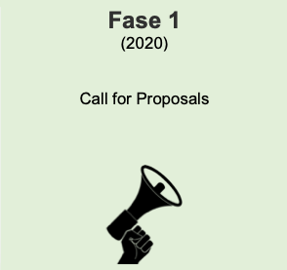
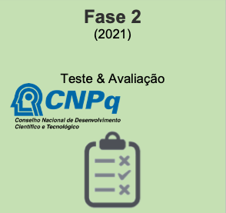
Projeto TV 3.0
Planejamento em 3 Fases

Slide 4
Projeto TV 3.0
Resultados da Fase 2

Slide 5
Projeto TV 3.0
Planejamento em 3 Fases

Slide 6
Equipe de P&D
Codificação de Vídeo
Camada Transporte
Camada Física
Camada Física
Camada de Codificação de Aplicações

Slide 8
TV 3.0 Fase 3 - Camada Física
Advanced ISDB-T

Slide 9
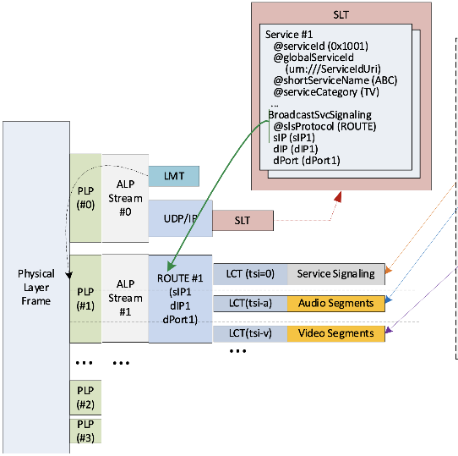
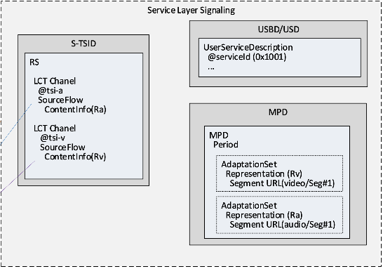
TV 3.0 - Camada de Transporte
Tecnologia adotada: ROUTE/DASH (ATSC 3.0 A/331)

Slide 10
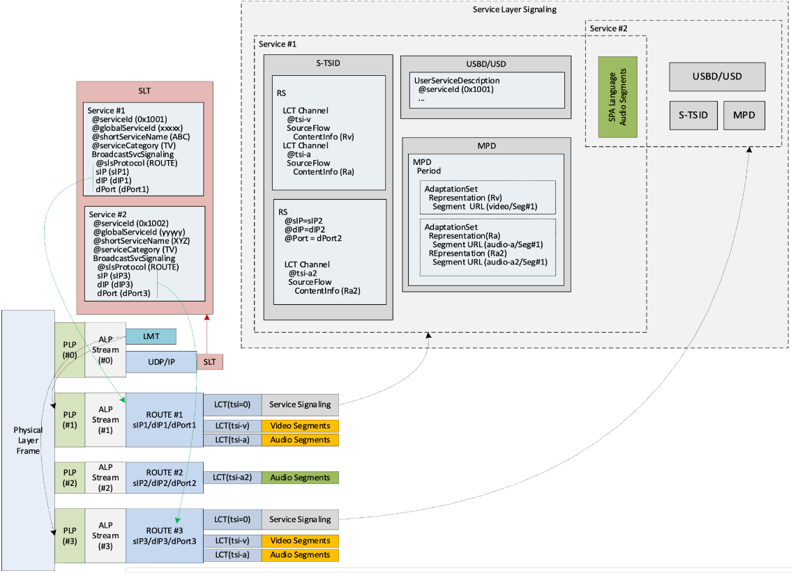
ROUTE/DASH: Multiprogramação

Slide 11
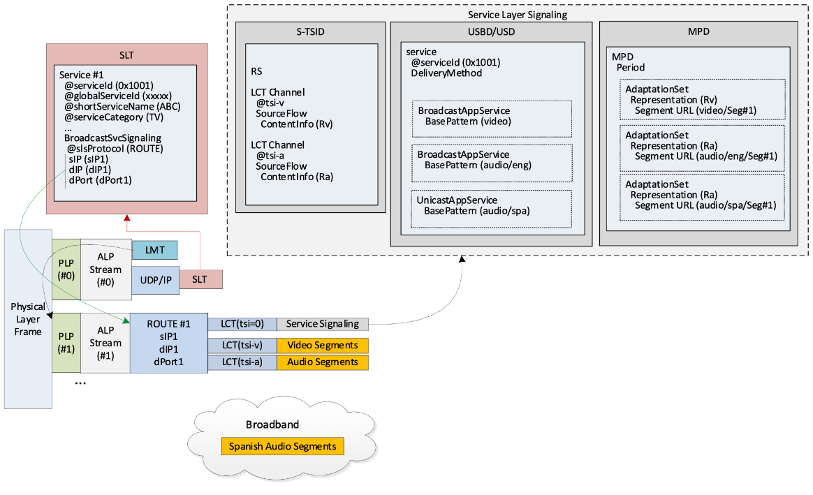
ROUTE/DASH: Sincronismo Broadcast-Broadband

Slide 12
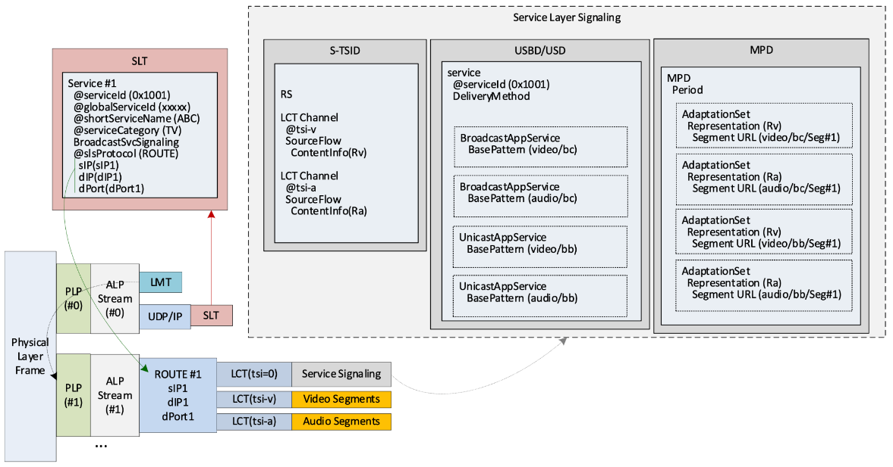
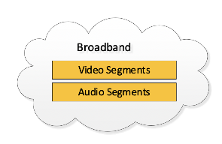
ROUTE/DASH: Handoff Broadcast-Broadband

Slide 13
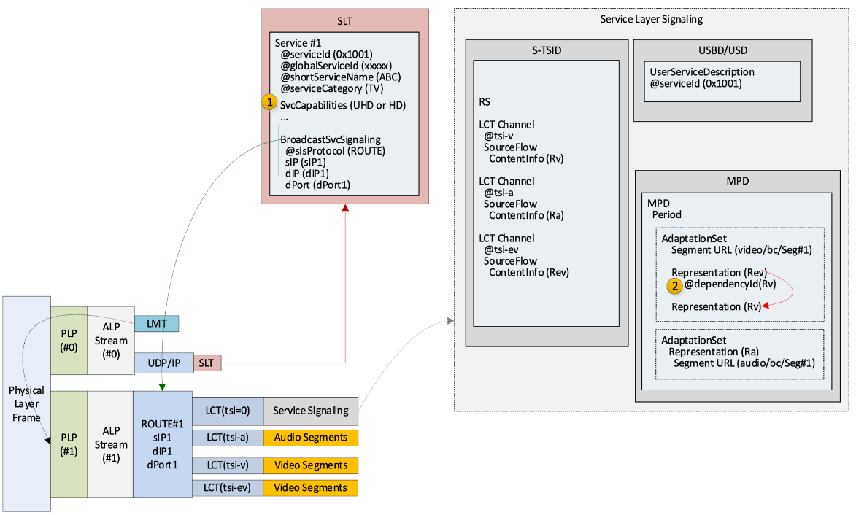
ROUTE/DASH: Scalable Video Coding over Broadcast

Slide 14
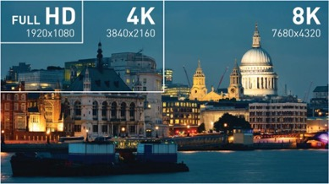
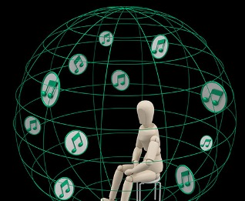
TV 3.0 - Camadas de Codificação de Áudio e de Vídeo
Conteúdo Audiovisual Imersivo e Personalizável, incluindo acessibilidade

Slide 15
TV 3.0 - Camada de Codificação de Aplicações
Ginga (Perfil D) com avanços de P&D
Novo paradigma de TV orientada a aplicativos
Identificação de múltiplos usuários e personalização
Experiências imersivas
Efeitos Sensoriais
Interação multimodal
Interação multiusuário
Conteúdos VR 360 interativos
Acessibilidade avançada e entrega a dispositivos pessoais

Slide 16
TV 3.0 - Camada de Codificação de Aplicações
TV Orientada a Aplicativos
Uma mudança de paradigma, em que o ponto de entrada para o consumo de conteúdo de TV muda da seleção de canal para a seleção do aplicativo de uma emissora.
Potencial de ocultar o conceito tradicional de canais de TV
Apps controlam todo o conteúdo audiovisual, de várias origens
Forma de entrega de conteúdo torna-se transparente ao telespectador, facilitando o cenário de transição e a integração com serviços OTT

Slide 17
TV 3.0 - Camada de Codificação de Aplicações
TV Orientada a Aplicativos
Perfis de telespectador como um recurso inerente, dados acessíveis apenas com o devido consentimento, aspecto crucial para proporcionar experiências de TV personalizadas e imersivas

Slide 18
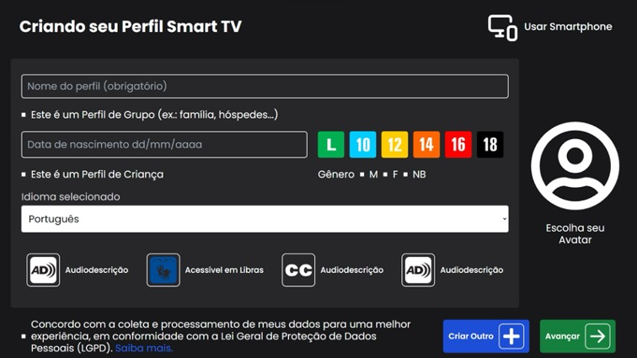
TV 3.0 - Camada de Codificação de Aplicações
TV Orientada a Aplicativos

Slide 19
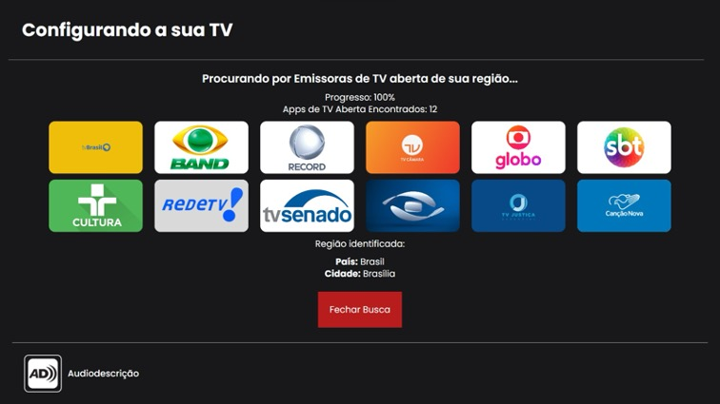
TV 3.0 - Camada de Codificação de Aplicações
TV Orientada a Aplicativos

Slide 20
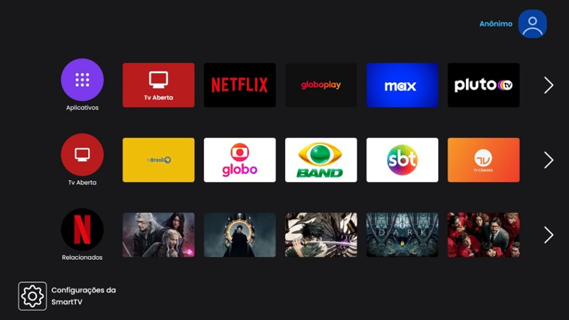
TV 3.0 - Camada de Codificação de Aplicações
TV Orientada a Aplicativos

Slide 21
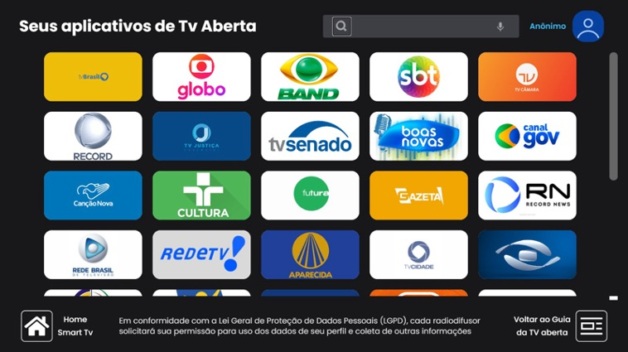
TV 3.0 - Camada de Codificação de Aplicações
TV Orientada a Aplicativos

Slide 22
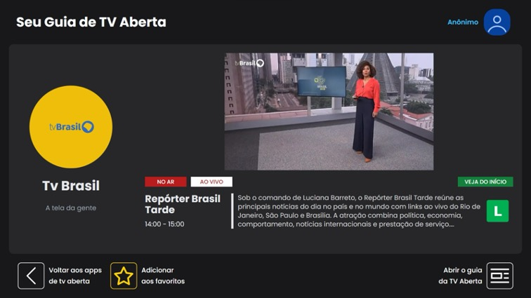
TV 3.0 - Camada de Codificação de Aplicações
TV Orientada a Aplicativos

Slide 23
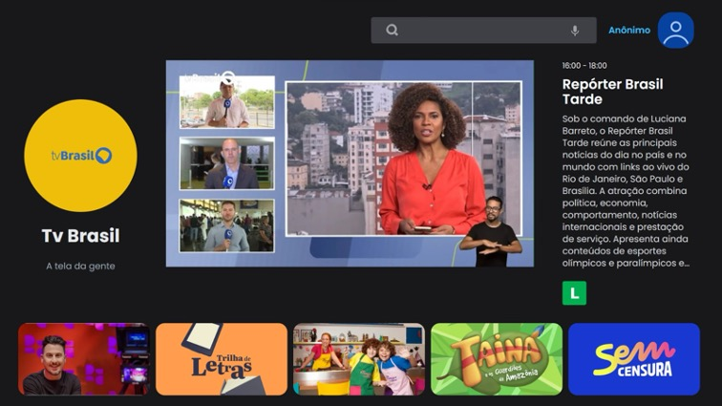
TV 3.0 - Camada de Codificação de Aplicações
TV Orientada a Aplicativos

Slide 24
TV 3.0 - Camada de Codificação de Aplicações
TV Orientada a Aplicativos

Slide 25
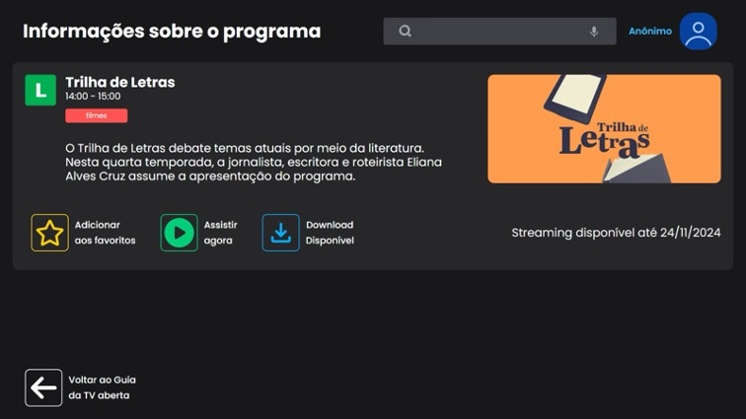
TV 3.0 - Camada de Codificação de Aplicações
TV Orientada a Aplicativos

Slide 26
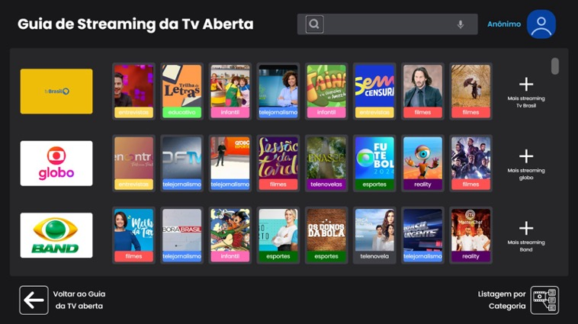
TV 3.0 - Camada de Codificação de Aplicações
TV Orientada a Aplicativos

Slide 27
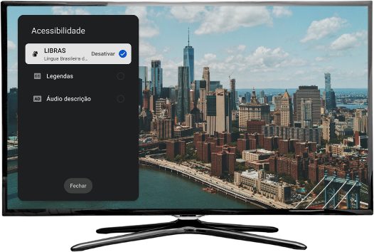
TV 3.0 - Camada de Codificação de Aplicações
Acessibilidade na Tela da TV

Slide 28
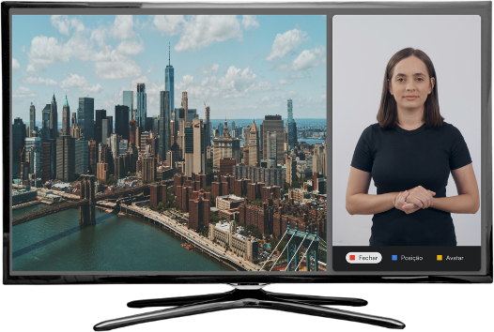
TV 3.0 - Camada de Codificação de Aplicações
Acessibilidade na Tela da TV

Slide 29
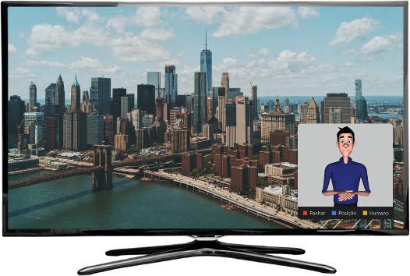
TV 3.0 - Camada de Codificação de Aplicações
Acessibilidade na Tela da TV

Slide 30
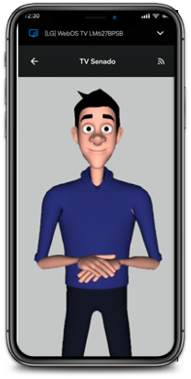
TV 3.0 - Camada de Codificação de Aplicações
Acessibilidade entregue a dispositivo pessoal

Slide 31
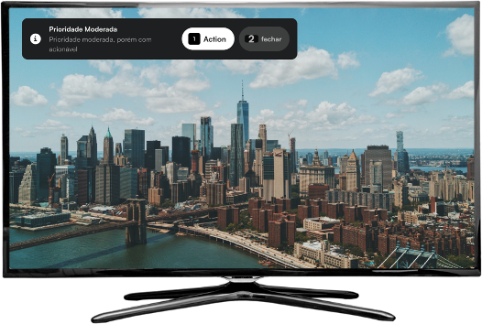
TV 3.0 - Camada de Codificação de Aplicações
Alertas de Emergência com Acessibilidade

Slide 32
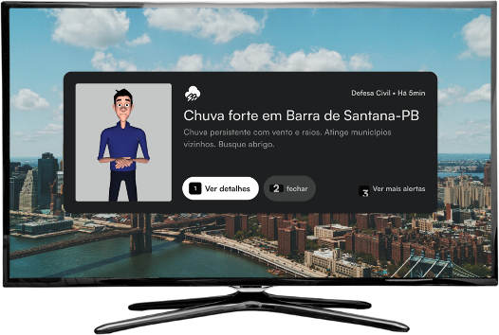
TV 3.0 - Camada de Codificação de Aplicações
Alertas de Emergência com Acessibilidade

Slide 33
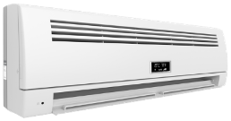
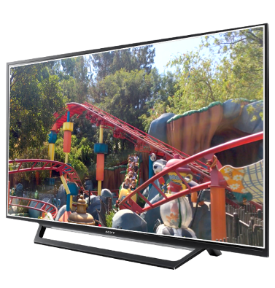
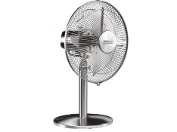
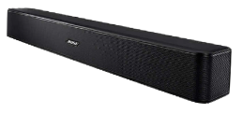
TV 3.0 - Camada de Codificação de Aplicações
TV Imersiva com NCL 4.0

Slide 34
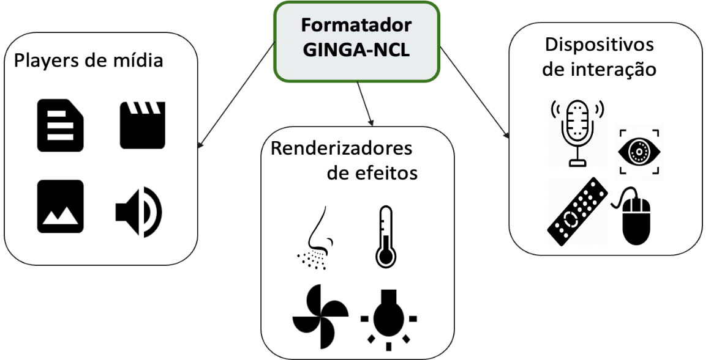
TV 3.0 - Camada de Codificação de Aplicações
NCL 4.0 - Aplicação XML é independente dos equipamentos receptores
Aplicação NCL 4.0

Slide 35
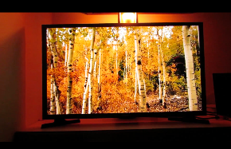
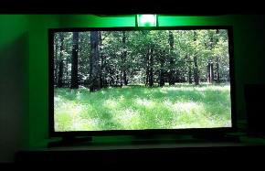
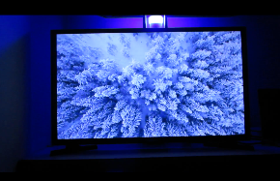
TV 3.0 - Camada de Codificação de Aplicações
TV Imersiva - Efeitos Sensoriais de Luz e Aroma

Slide 36
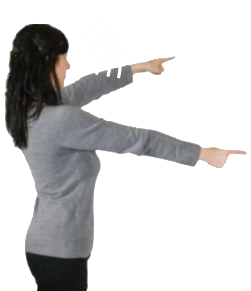
TV 3.0 - Camada de Codificação de Aplicações
Interação multimodal e multiusuário - via voz e gestos

Slide 37
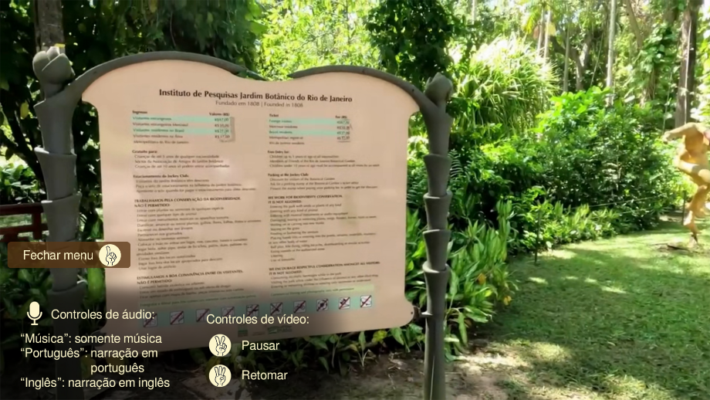
TV 3.0 - Camada de Codificação de Aplicações
Interação multimodal e multiusuário - via voz e gestos

Slide 38
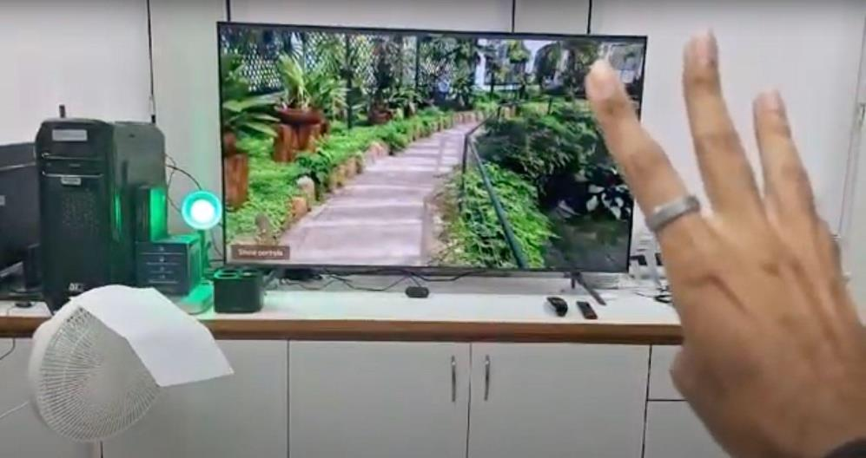
TV 3.0 - Camada de Codificação de Aplicações
Demo NCL 4.0 - Efeitos de luz, vento e aroma com Interação via voz e gestos

Slide 39
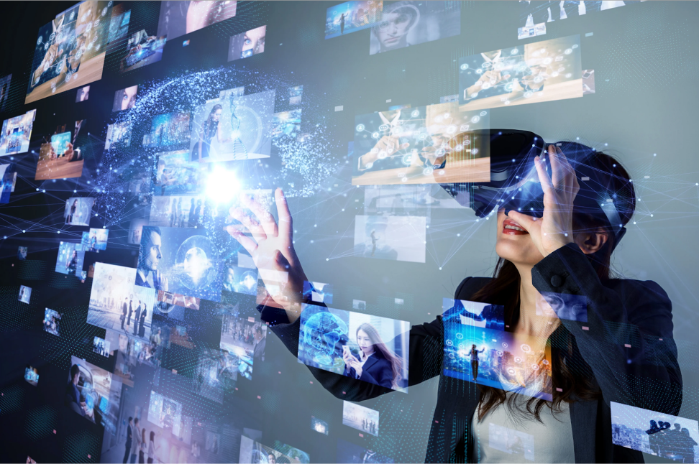
TV 3.0 - Camada de Codificação de Aplicações
TV Imersiva com Guaraná

Slide 40
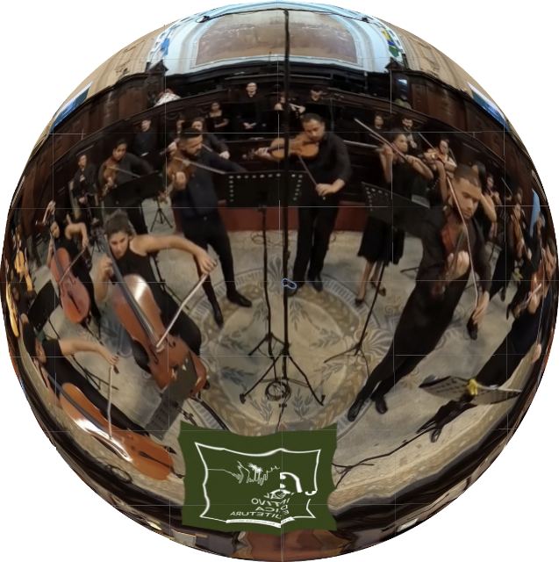
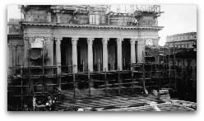
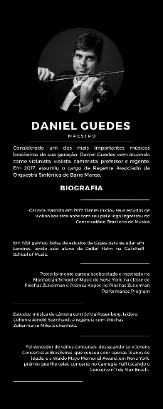
TV 3.0 - Camada de Codificação de Aplicações
Guaraná - Conteúdo VR 360º

Slide 41
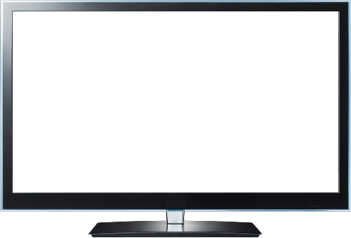
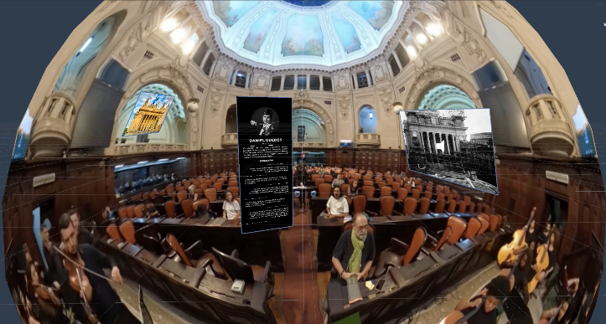
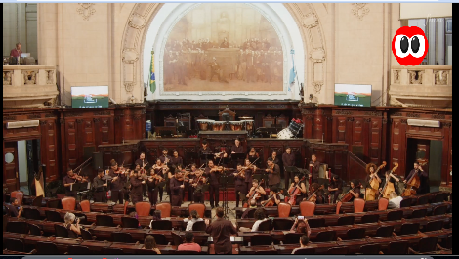
TV 3.0 - Camada de Codificação de Aplicações
Aplicação VR Guaraná com Cena 360º

Slide 42
TV 3.0 - Camada de Codificação de Aplicações
Demo VR Guaraná com Cena 360º

Slide 43
Venha visitar a demo do Projeto TV 3.0!

Slide 44
OBRIGADO (A)!
debora@midiacom.uff.br
moreno@ice.ufjf.br

